Slide 1
Путешествие в страну правил дорожного движения
Воспитатель МБДОУ Детский сад «Колокольчик»
Терехова Людмила Васильевна

Slide 2
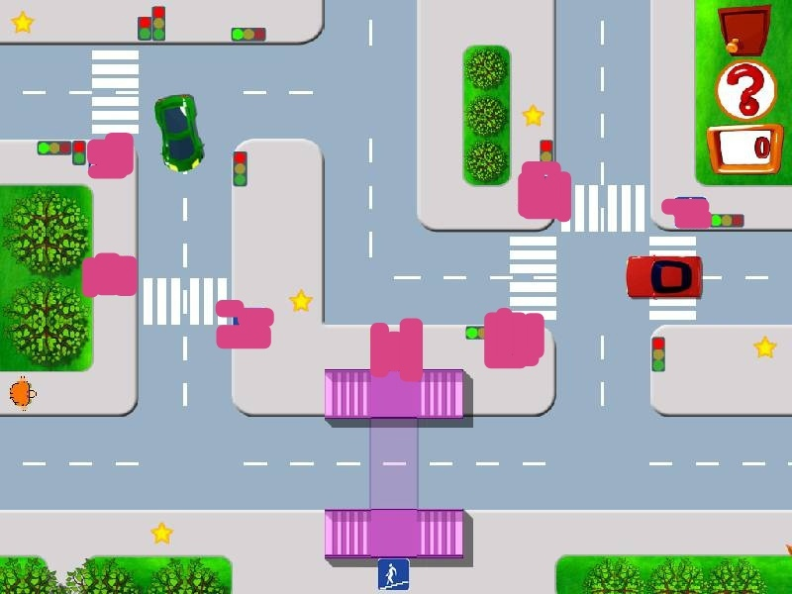
Пропавшие знаки

Slide 3
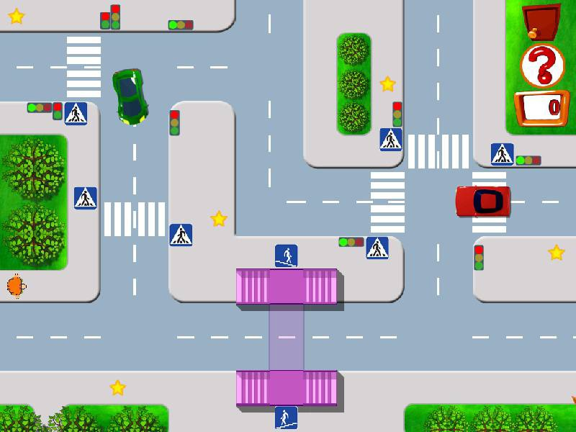

Slide 4
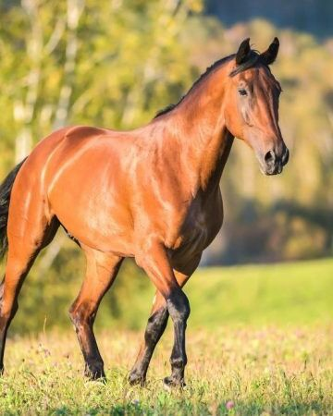
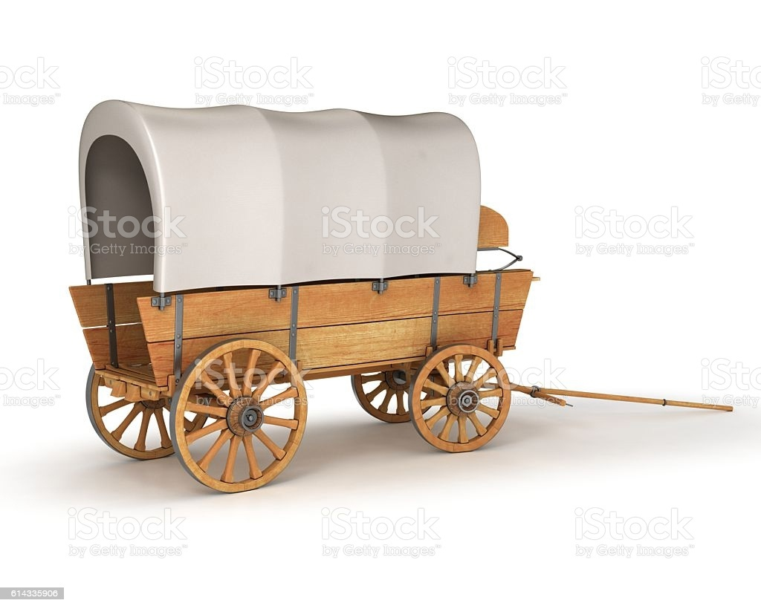
Путешествие в историю

Slide 5
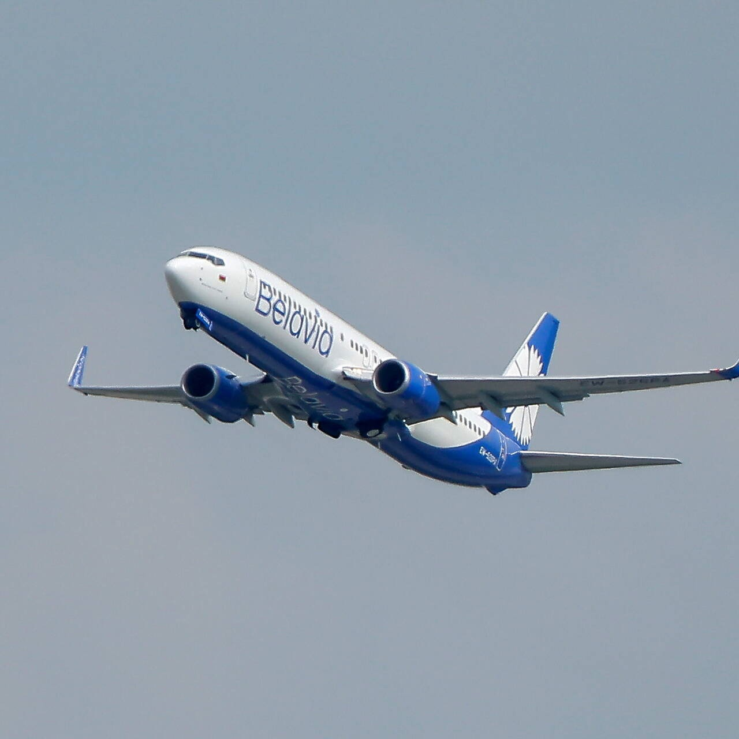
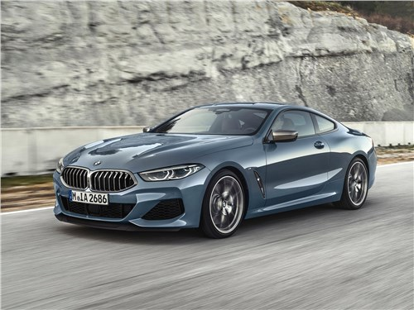
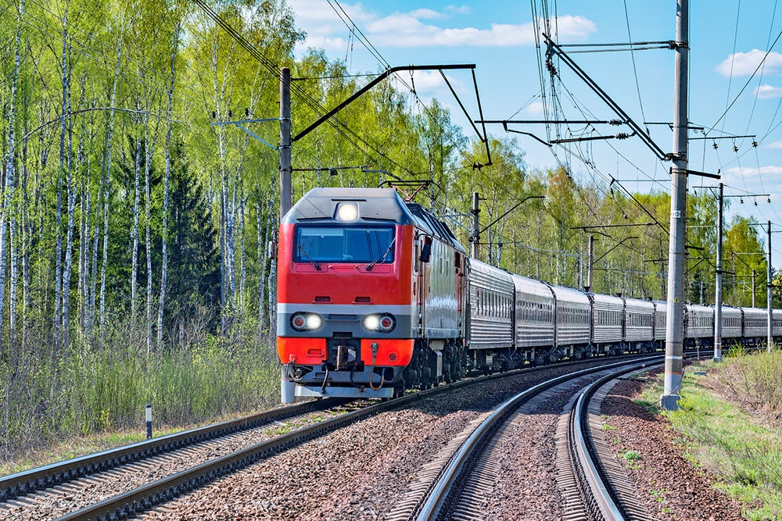
Наше время

